Slide 1
Livret d’accueil
Bienvenue à l’ECF !
ECF.FP.A.461 indice 01 Version 6 2024 ECF SPS

Slide 2
Votre accueil dans notre organisme
Présentation de notre organisme
Mot de la direction
Présentation de l’équipe
Environnement
Règlement intérieur : les points à retenir
Votre formation
ECF.FP.A.461 indice 01 Version 6 2024 ECF SPS

Slide 3



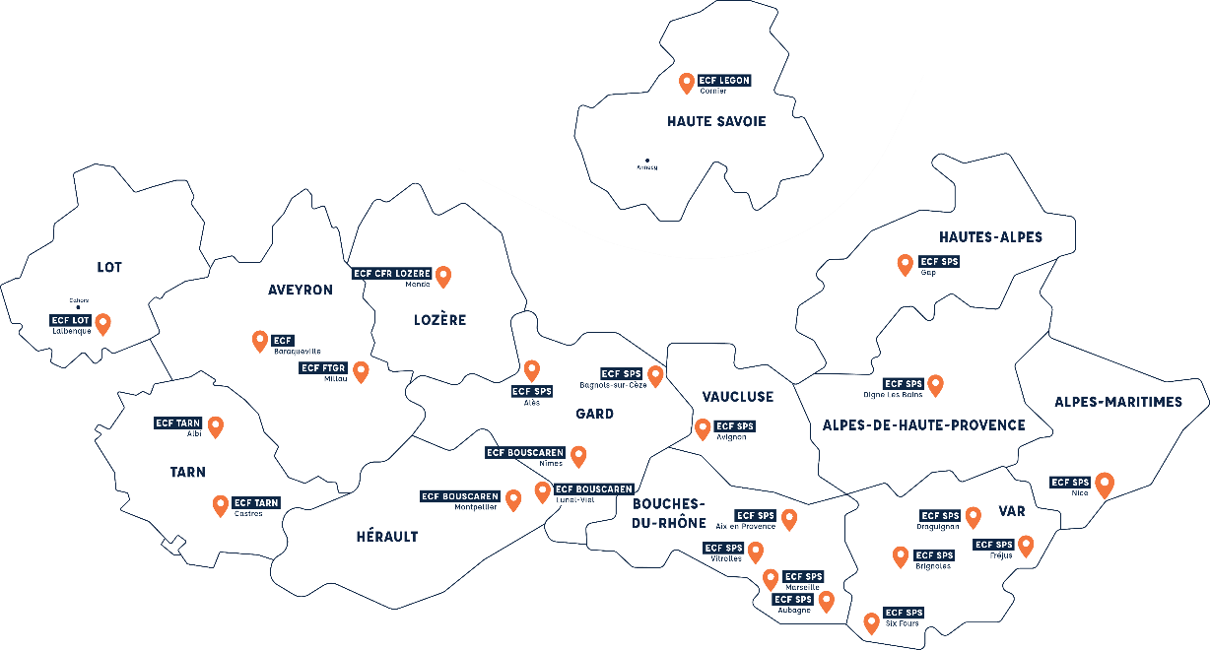
Présentation de notre organisme
ECF SPS
Organisme de formation présent sur l’ensemble
de la Région PACA, Occitanie et Auvergne Rhône-Alpes
ECF
Un groupe national
dans la Formation
ECF.FP.A.461 indice 01 Version 6 2024 ECF SPS

Slide 4
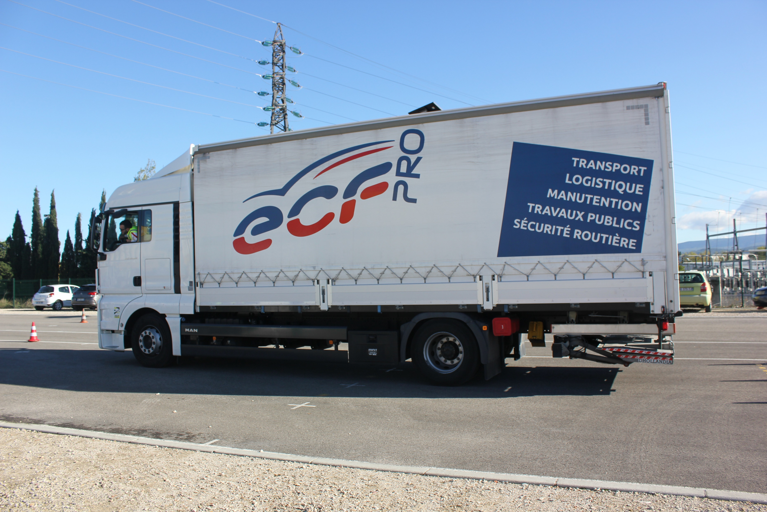

Transport : Formations qualifiantes initiales et continues :
      Permis BE, B96, C, CE, D
      Formation initiale minimum obligatoire (FIMO) et formation continue (FCO)
      Formation aux risques routiers (Eco-conduite, Situations d’urgences..)
Formations diplômantes
      Titre professionnel de conducteur de Transport Routier de Marchandises sur Porteur
      Titre professionnel de conducteur de Transport Routier de Marchandises sur Tout Véhicule
      Titre professionnel de conducteur de Transport en Commun sur Route
      Titre professionnel de conducteur de Véhicules Utilitaires Légers
Logistique : Formations qualifiantes initiales et continues :
      CACES® R489 (Chariots de manutention) et R485 (gerbeurs)
      Professionnalisation aux métiers de la logistique
Formations diplômantes
      Titre professionnel d’Agent Magasinier
      Titre professionnel de Préparateur de commande
      Titre professionnel de Cariste d’Entrepôt
      Titre professionnel Technicien en logistique d’entreposage
ECF.FP.A.461 indice 01 Version 6 2024 ECF SPS

Slide 5
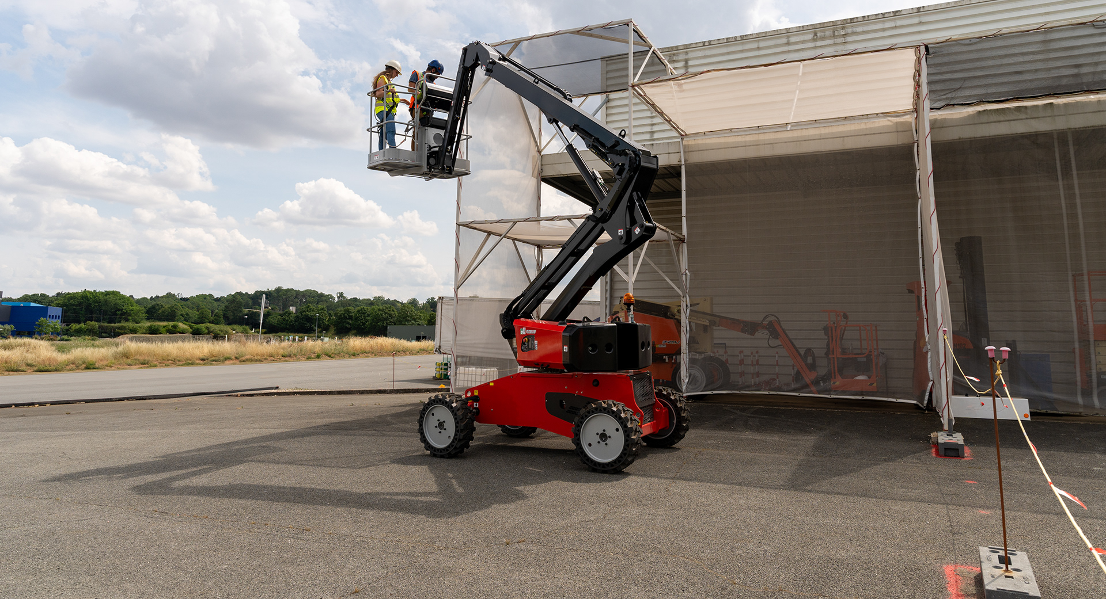

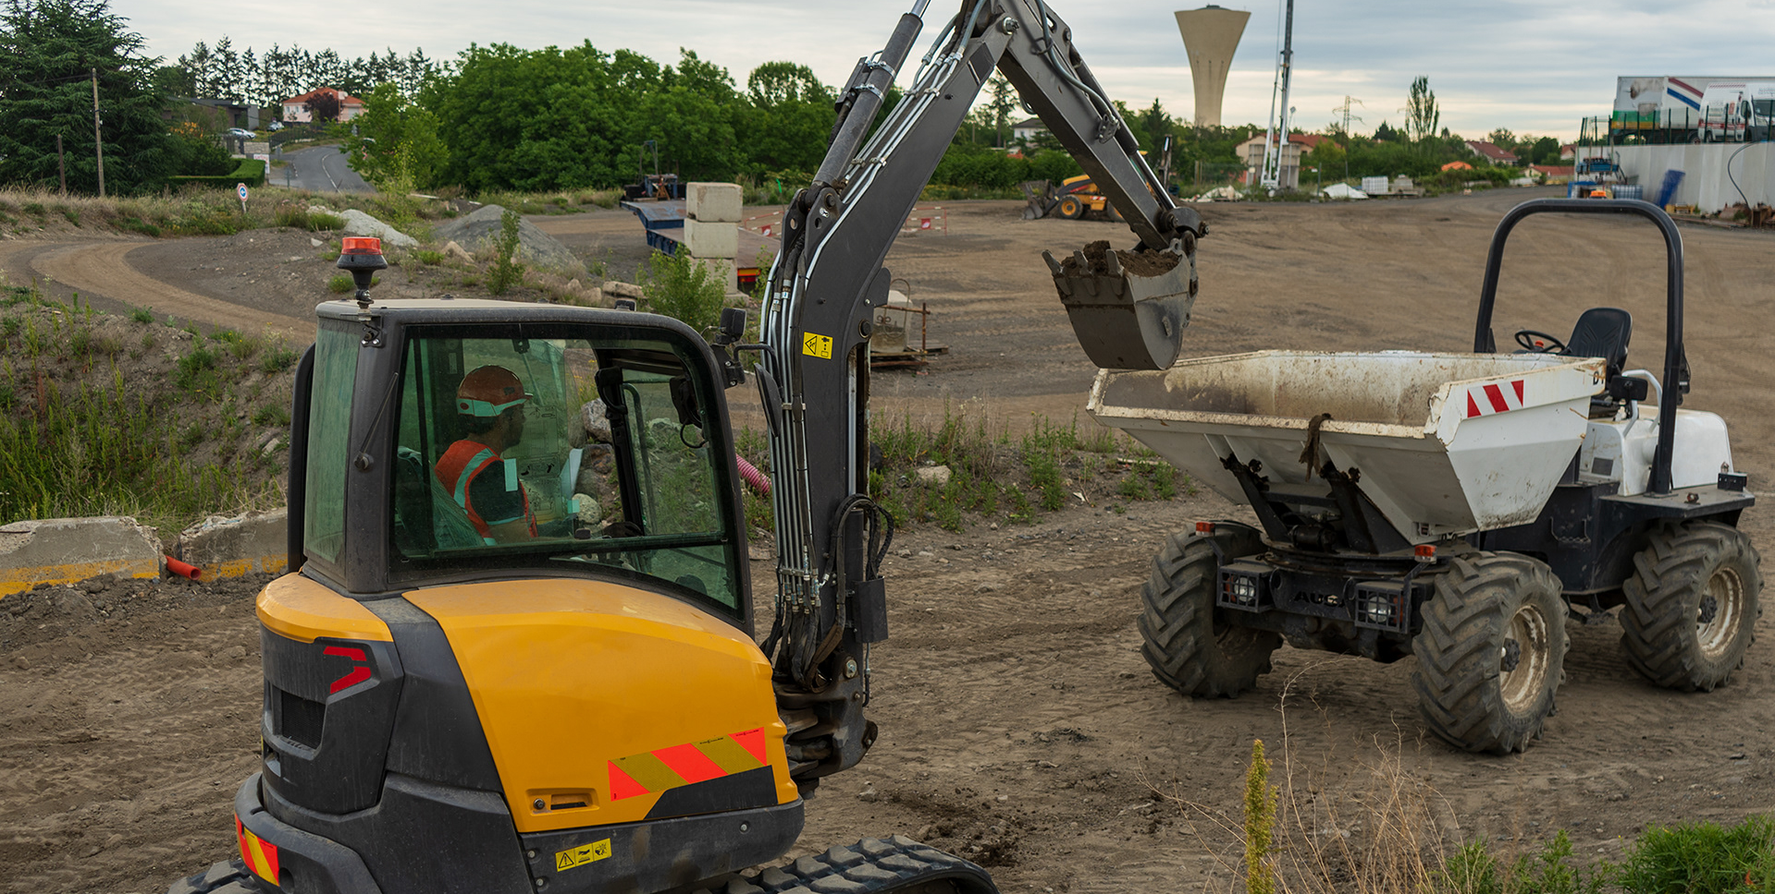
Manutention et Levage : Formations qualifiantes initiales et continues :
      CACES® R490 Grue Auxiliaire
      CACES® R486 PEMP (Nacelle)
Travaux Publics : Formations qualifiantes initiales et continues :
      CACES® R482 Engins de chantier
      Autorisation d’intervention à Proximité des Réseaux (AIPR)
Sécurité :
      Formation Sauveteur Secouriste du Travail (SST)
      Formation au port des EPI
      Formation aux travaux en hauteur
      Formation Gestes et Postures
ECF.FP.A.461 indice 01 Version 6 2024 ECF SPS

Slide 6
Sans oublier, notre Institut Supérieur en Logistique et Transport
  Titre professionnel Technicien(ne) en Logistique d’Entrepôt (TLE) – Niveau Bac
  Titre professionnel Exploitant(e) en Transport Routier de Marchandises (ETRM) – Niveau Bac
  Titre Professionnel Gestionnaire en Opérations de Transport Routier de Marchandises (GOTRM) – Niveau Bac +2
  Titre Professionnel Enseignant(e) de la Conduite et de la Sécurité Routière (ECSR)– Niveau Bac +2
  Titre à Finalité Professionnelle Formateur aux Métiers de l’Education et de la Sécurité Routière (FMESR) – Niveau Bac +2
  Attestations de capacité
    Transport de marchandises
ECF.FP.A.461 indice 01 Version 6 2024 ECF SPS

Slide 7
Mot de la direction
ECF.FP.A.461 indice 01 Version 6 2024 ECF SPS
La Direction de ECF Sud Prévention Sécurité ainsi que l'ensemble du personnel de l'Agence vous souhaitent la bienvenue.
Notre organisme est certifié ISO 9001 et QUALIOPI, de ce fait, quelque soit votre Financement et/ou Co-financement (Personnel, Entreprise, OPCO, France Travail, Région, Département, …) vous êtes important pour nous durant la formation
NOTRE ENGAGEMENT | VOTRE ENGAGEMENT
Accompagner et aider à progresser Favoriser l’échange : développer le dialogue et l’écoute Garantir l’équité, promouvoir la diversité Lutter contre toute forme de harcèlement et de discrimination Favoriser la mixité Favoriser l’insertion | Respecter le Règlement Intérieur S’impliquer activement dans la formation Adopter un comportement responsable et professionnel Participer au sein de votre groupe, mais aussi avec les autres groupes, au maintien de relations harmonieuses et bienveillantes Participer aux mesures d’économie d’énergie, d’eau, de gestion des déchets mises en place

Slide 8
ECF.FP.A.461 indice 01 Version 6 2024 ECF SPS
Pour cela, afin de recueillir vos suggestions, nous avons mis en place les actions suivantes :
- L'équipe Administrative, Commerciale et de Direction est présente et reste à votre écoute avant les cours, pendant la pause et après les cours, cela pendant les horaires d'ouverture de l'Agence ou sur rendez-vous.
Une fiche signalétique destinée à faire remonter tout problème ou dysfonctionnement rencontré, est à votre disposition au bureau du secrétariat ou auprès de votre formateur,
Un questionnaire vous sera également distribué en fin de formation pour recueillir votre niveau de satisfaction.

Slide 9
ECF.FP.A.461 indice 01 Version 6 2024 ECF SPS
Présentation de l’Equipe
Le Référent de l’action :
Il coordonne la vie du groupe en partenariat avec les autres formateurs, il fait la synthèse des résultats et du comportement des stagiaires du groupe, et communique les états de présence. Il conseille, oriente et accompagne les stagiaires tout au long du parcours.
Le Responsable du Centre :
Il est responsable devant les prescripteurs et les financeurs de tout ce qui se vit dans le centre et reste votre contact en cas de problème rencontré lors de la réalisation de la formation.
Les Assistantes :
Elles représentent le lien entre le centre de formation et les Institutions ou les entreprises et veillent à la circulation des informations administratives.
Vous pouvez les contacter pour le suivi des conventions, le suivi des dossiers de financement et de rémunération, les états de présence, les règlements,…
La Responsable Qualité :
Elle a notamment en charge le traitement des fiches signalétiques émises et peut être sollicitée par mail : vmartin@ecf-sps.fr N'oubliez pas de mentionner dans le mail avec vos remarques , vos nom, prénom, lieu de formation, nom de l'action.

Slide 10
ECF.FP.A.461 indice 01 Version 6 2024 ECF SPS
Accueil des Personnes en situation de handicap
Les Instituts de Formation Professionnelle ECF ont mis en place une politique d’accueil des personnes en situation de handicap. En tant qu’ERP*, tous nos sites sont :
accessibles aux personnes en situation de handicap
dotés de places de parking réservées à proximité immédiate des zones d’accueil
Les équipes administratives, pédagogiques sont sensibilisées à l’accueil des personnes en situation de handicap pour :
prendre en compte le handicap dès qu’elles en ont connaissance
orienter la personne vers le / la Référent(e) handicap qui lui proposera un entretien individuel
En fonction de cet entretien la décision sera prise :
d’informer le Directeur Pédagogique
d’évaluer la nécessité d’aménagement du parcours de formation : adaptation du déroulé pédagogique, des moyens techniques…
Tout au long du parcours, le Référent handicap Mme Aurélie ADAM (aadam@ecf-sps.fr) se tient à disposition des personnes et reste un contact privilégié avec les structures spécialisées dans l’accompagnement des personnes en situation de handicap.
*ERP = Etablissement Recevant du Public

Slide 11
ECF.FP.A.461 indice 01 Version 6 2024 ECF SPS
Environnement
1. Co voiturage
Dans le cadre de notre Responsabilité face à l'environnement, il est nécessaire d'essayer de réduire nos émissions de gaz à effet de serre.
Pour cela, durant la formation, si vous avez la possibilité d'effectuer vos trajets domicile/Centre de Formation à plusieurs dans le même véhicule, nous vous invitons fortement à favoriser le co-voiturage.
Dans ce cas, nous vous demanderons de prévenir le formateur lors de la pré-programmation des groupes de conduite, notamment en cas d'horaires décalés et/ou postés.
Par ailleurs nous sommes engagés dans une démarche RSE (Développement Durable), Vous trouverez la Charte RSE affichée dans le centre.
2. Hébergement et restauration
Vous trouverez à proximité de nos centres des possibilités de restauration et d’hébergement, nos centres ne disposant pas de salle de pause et de restauration. Notre équipe reste à votre disposition pour vous renseigner quant à ces possibilités.
3. Lieu ressources
Des postes informatiques peuvent être mis à votre disposition en vue de compléter votre formation, d’utiliser nos outils pédagogiques numériques (Web formation), ou de rechercher des informations.

Slide 12
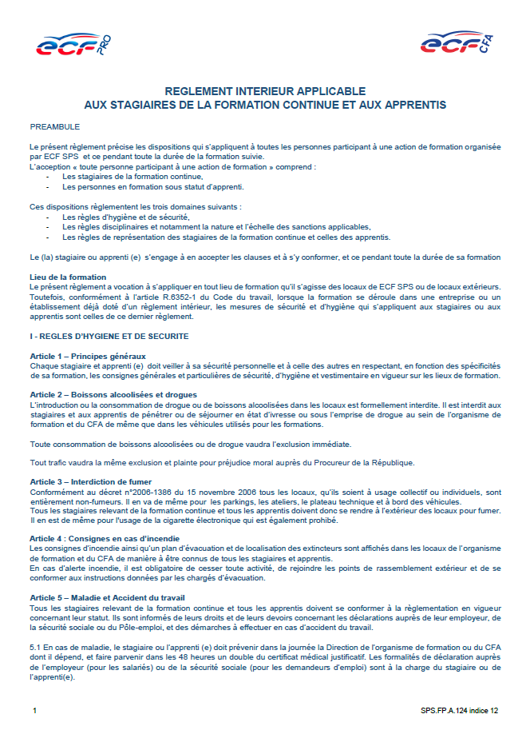
ECF.FP.A.461 indice 01 Version 6 2024 ECF SPS
Règlement intérieur
Pendant toute votre période de formation vous êtes soumis au règlement intérieur de l’établissement.
Le règlement de notre organisme complet vous a été transmis lors de votre inscription ou lors du démarrage de votre formation.
Une copie de ce règlement est affichée et à votre disposition.
Nous profitons de cette présentation pour vous faire
un rappel sur les points essentiels.

Slide 13



ECF.FP.A.461 indice 01 Version 6 2024 ECF SPS
Sécurité sur le centre et en entreprise
Retrouvez les règles applicables en matière de santé et de sécurité en milieu professionnel sur https://www.service-public.fr/particuliers/vosdroits/F2210
Equipement de protection individuel
Le port des EPI est obligatoire pour certaines formations, notamment nos formations CACES®, mais aussi en transport, et sur certaines zones (aires d’évolution et pistes de conduite).
Boissons alcoolisées et substances illicites :
L’introduction ou la consommation de drogue ou de boissons alcoolisées dans les locaux est formellement interdite. Il est interdit de pénétrer ou de séjourner en état d’ivresse ou sous l’emprise de drogue au sein de l’organisme de même que dans les véhicules utilisés pour les formations.
Accident
Tout accident ou incident survenu à l’occasion ou en cours de formation doit être immédiatement déclaré au responsable de l’organisme
Interdiction de fumer :
En application de la loi fixant les conditions d’application de l’interdiction de fumer et vapoter dans les lieux affectés à un usage collectif, il est interdit de fumer et de vapoter dans les salles de cours, de pauses et dans les ateliers. Il est interdit de fumer lors des vérifications effectuées autour des véhicules.

Slide 14
ECF.FP.A.461 indice 01 Version 6 2024 ECF SPS
Comportement
Les apprenants sont tenus de se présenter sur le lieu de la formation dans une tenue conforme aux règles communément admises d’hygiène et de sécurité, d’avoir un comportement conforme au bon déroulement de la formation et d’appliquer les règles communément admises en matière de respect d’autrui et de civilité.
Tout acte d’incivilité, d’agression verbale ou physique constatée envers un membre du personnel ou un usager du centre pourra faire l’objet d’une procédure d’exclusion immédiate.
Horaires et absences
Les horaires de formation sont fixés par la Direction et portés à la connaissance des apprenants soit par voie d’affichage, soit à l’occasion de la remise du planning de manière hebdomadaire. Les apprenants sont tenus de respecter ces horaires sous peine de l’application de sanctions. En cas d’absence, les heures ne pourront être reportées et ne donneront lieu à aucun dédommagement.
En règle générale, sauf aménagement, les horaires sont les suivants :
8H30 - 12H / 13H00 - 16H30
ou travail en équipe (horaires décalés) : 6H00 - 13H00 ou 13H00 - 20H00
La présence est obligatoire sous peine de l’application de sanctions , toute absence doit être immédiatement déclarée au centre
Les seules absences justifiées sont celles définies par le code du travail, à savoir :
Les absences pour raisons médicales justifiées dans les 48 heures par un certificat médical
(le stagiaire ayant au préalable averti immédiatement par téléphone).
Les absences pour congés pour évènements familiaux

Slide 15
ECF.FP.A.461 indice 01 Version 6 2024 ECF SPS
Sanctions et procédures disciplinaires
Tout manquement du stagiaire à l’une des prescriptions du présent règlement intérieur pourra faire l’objet d’une sanction.
Constitue une sanction au sens de l’article R6352-3 du Code du Travail toute mesure, autre que les observations verbales, prises par le responsable de l’organisme de formation ou son représentant, à la suite d’un agissement du stagiaire considéré par lui comme fautif, que cette mesure soit de nature à affecter immédiatement ou non la présence de l’intéressé dans le stage ou à mettre en cause la continuité de la formation qu’il reçoit.
Selon la gravité du manquement constaté, la sanction pourra consister :
- Soit en un rappel à l’ordre,
- Soit en un avertissement,
- Soit en une mesure d’exclusion définitive (dans les conventions passées avec l’Etat ou la Région, des dispositions particulières sont définies en cas d’application des sanctions énoncés ci-dessus).
Le responsable de l’organisme de formation informe de la sanction prise :
l’employeur, lorsque le stagiaire est un salarié bénéficiant d’une formation dans le cadre du plan de développement des compétences
L’employeur et l’organisme paritaire qui a pris en charge les dépenses de formation, lorsque le stagiaire est un salarié bénéficiant d’un congé de formation
- le prescripteur de la formation lorsque le stagiaire est un demandeur d’emploi

Slide 16

Votre formation
Objectif
Pré requis
Sanction visée
Programme de formation
ECF.FP.A.461 indice 01 Version 6 2024 ECF SPS

Slide 17
ECF.FP.A.461 indice 01 Version 6 2024 ECF SPS
Nos 3 temps pédagogiques
Durant votre formation, vous pourrez rencontrer trois organisations pédagogiques :
1. Le Face à Face Pédagogique collectif ou individuel
En formation pratique ou théorique, le formateur vous transmet un savoir, une méthode de travail et des « outils » pour faciliter votre apprentissage.
2. Temps de travail en atelier encadré
Le formateur évalue votre progression pédagogique et vous oriente sur les thèmes que vous devez perfectionner en autonomie individuellement et/ou en groupe par ateliers. Le formateur encadre ces ateliers pour dispenser des rappels pédagogiques.
3. Temps de travail en autonomie
Apprendre un métier, c’est également apprendre l’autonomie. Des périodes d'acquisition autonome de compétences (Webformation, apprentissage des fiches Orales/Ecrites, Code …) ou période de révision en autonomie (mise à disposition d'une salle, d'un véhicule) sont mises en place. Ce qui permet de réduire le temps passé chez vous à apprendre et/ou réviser.

Slide 18
La fonction de délégué
La fonction de délégué est un outil essentiel pour promouvoir le développement de pratiques et de valeurs citoyennes.
Aussi , sur les formations d’une durée supérieure à 200 heures il est procédé à l’élection d’un délégué titulaire et d’un délégué suppléant. Les délégués sont élus pour la durée du stage.
Votre rôle en tant que délégué :
Communiquer à l’organisme de formation les suggestions ou les réclamations relatives :
Au déroulement du stage
Aux conditions d’hygiène et de sécurité
A la vie des stagiaires dans l’organisme
A l’application du Règlement Intérieur
Le délégué est le porte parole des stagiaires. Il agit pour les membres du groupe. Il a pour mission d’écouter, de rassembler et de faire circuler l’information.
ECF.FP.A.461 indice 01 Version 6 2024 ECF SPS

Slide 19
Bonne formation à l’ECF !
ECF.FP.A.461 ind 01 Version 5 ECF SPS PACA

